Slide 1
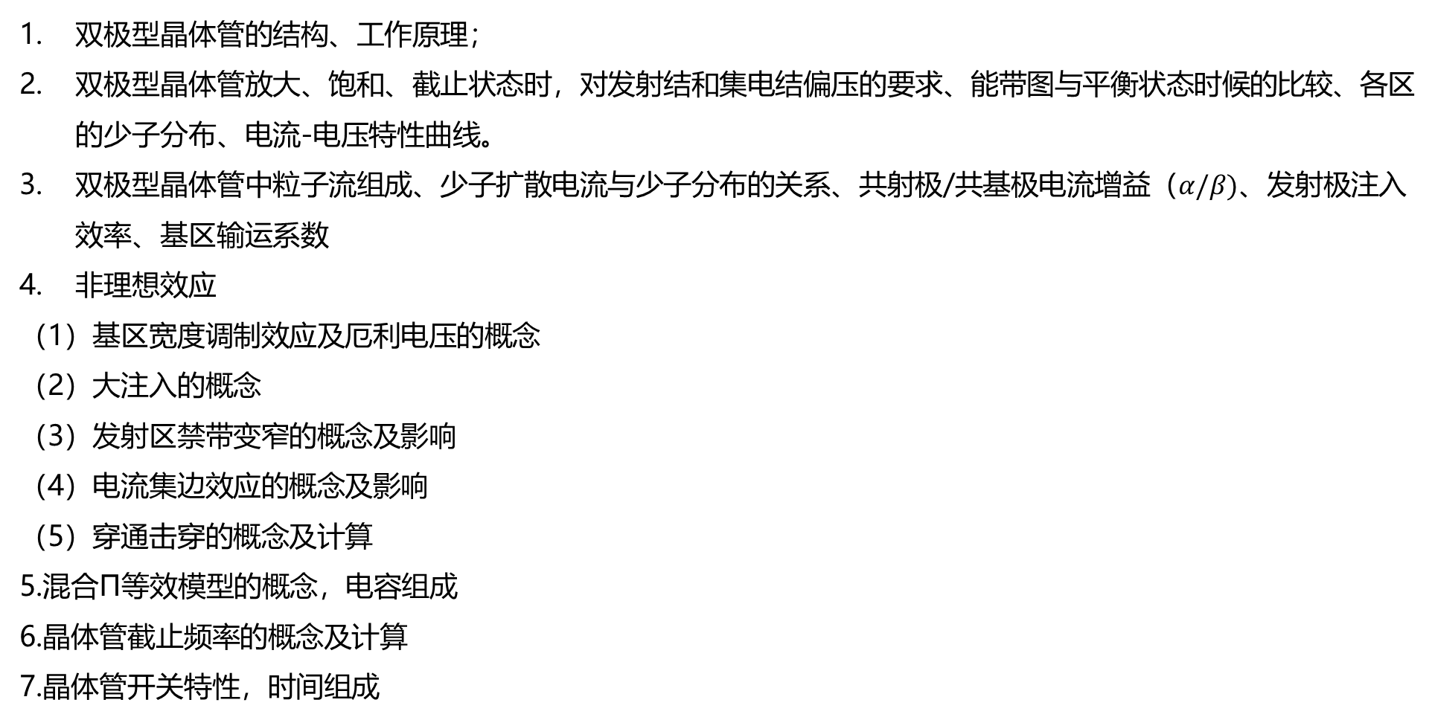
第12章
双极型晶体管的结构、工作原理；
双极型晶体管放大、饱和、截止状态时，对发射结和集电结偏压的要求、能带图与平衡状态时候的比较、各区的少子分布、电流-电压特性曲线。
双极型晶体管中粒子流组成、少子扩散电流与少子分布的关系、共射极/共基极电流增益（$α/β)、发射极$注入效率、基区输运系数
非理想效应
（1）基区宽度调制效应及厄利电压的概念
（2）大注入的概念
（3）发射区禁带变窄的概念及影响
（4）电流集边效应的概念及影响
（5）穿通击穿的概念及计算
5.混合Π等效模型的概念，电容组成
6.晶体管截止频率的概念及计算
7.晶体管开关特性，时间组成

Slide 2
第10章
理想MOS结构四种表面态（p型衬底和n型衬底）
(1) 半导体能带
（2）电荷分布块图
（3）表面势
2.费米势（概念，计算公式）、最大空间电荷区宽度（概念和计算公式），阈值反型点（概念）
3.功函数差（概念）
重点考察n+和p+多晶硅栅功函数差的计算
4.平带电压（概念，产生的机制，计算公式(与阈值电压相关））
5.阈值电压（概念，计算公式）
6.CV特性曲线（频率，固定氧化层电荷，界面态对CV曲线的影响）
7.MOSFET基本知识(1)分类（4种）；（2）结构；（3）电路符号；（4）对应的输出和转移特性曲线

Slide 3
REVIEW:
8.MOSFET电流-电压公式（1）计算公式*，判断工作模式再选择公式；（2）工作原理
9.MOSFET跨导（计算公式*，判断工作模式再选择公式）
10.频率特性（小信号等效电路）

Slide 4
第11章
1、掌握亚阈值电流的工作条件、意义和应用场景；
2、掌握沟道长度调制效应、迁移率变化和弹道输运的工作原理、影响因素和作用效果
3、熟悉速度饱和条件下的漏端电流(11.17)、跨导(11.19)和截止频率(11.20)的计算公式；；
4、熟悉恒定电场规则的定义、各参数的变化的计算公式(表11.1)；
5、熟悉MOSFET窄沟道和短沟道引起阈值电压变化的原理和公式(11.35)；
6、掌握MOSFET的不同击穿类型原理。

